Slide 1

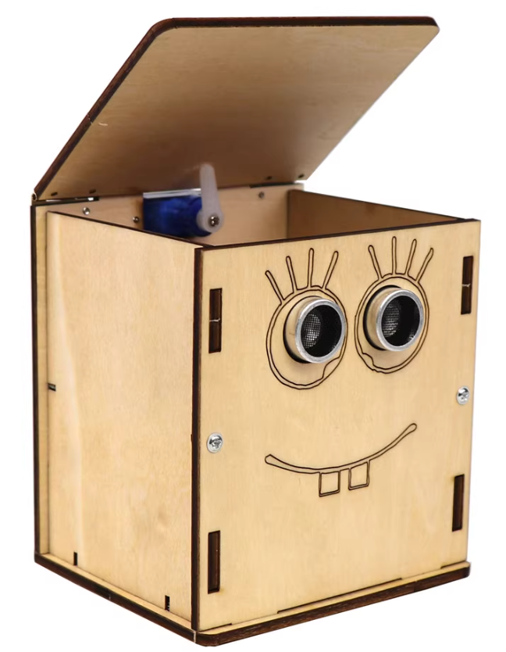
义务教育《信息科技》六年级上册
第4单元 制作智能垃圾桶
设计智能垃圾桶
第 12 课
——小型系统设计
马鞍山市新都小学 赵何水

Slide 2







你能设计一款智能风扇吗？
各位同学在日常倒垃圾时遇到过哪些“烦恼”呢？
设计小型智能系统可以从哪些方面考虑？
“智能垃圾桶”可以“长”成什么样子的呢？

Slide 3






各位同学在日常倒垃圾时遇到过哪些“烦恼”呢？

Slide 4





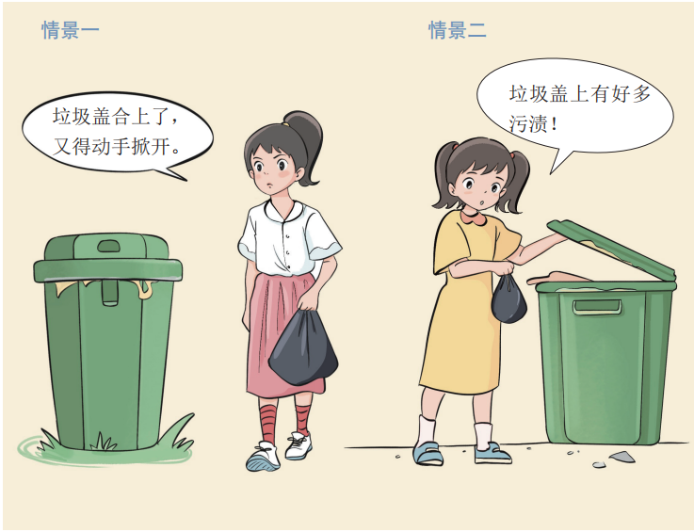
你还遇到过哪些“烦恼”呢？
请和同学们讨论交流，并记录下来。

Slide 5

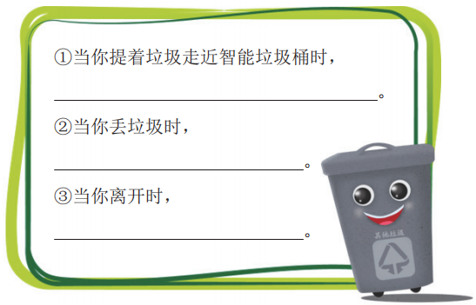

设想倒垃圾的过程
根据设想，在右边的横线上写出智能垃圾桶的运行过程。

Slide 6
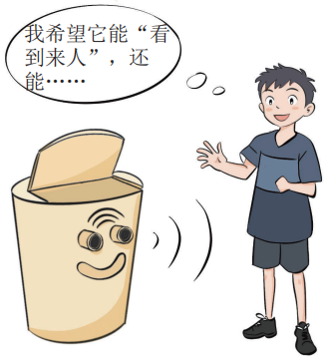
设想“新”功能
从控制系统的环节来看，如果要实现上述倒垃圾的过程，智能垃圾桶需要具备哪些功能呢？
功能1：_______________________________________
功能2：_______________________________________
功能3：_______________________________________
功能4：_______________________________________

Slide 7


“智能垃圾桶”可以“长”成什么样子的呢？

Slide 8

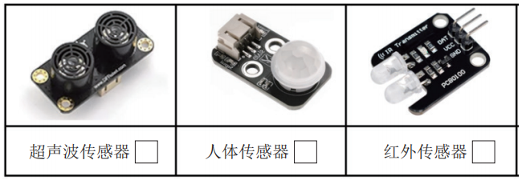
智能垃圾桶不仅需要实现对人的自动检测，还要实现盖子的自动开关。有哪些元器件可以模拟实现智能垃圾桶的这些功能呢？
来人检测
在实验室的开源硬件中，有一些传感器可以实现对物体靠近的检测，请在右图中进行选择。

Slide 9
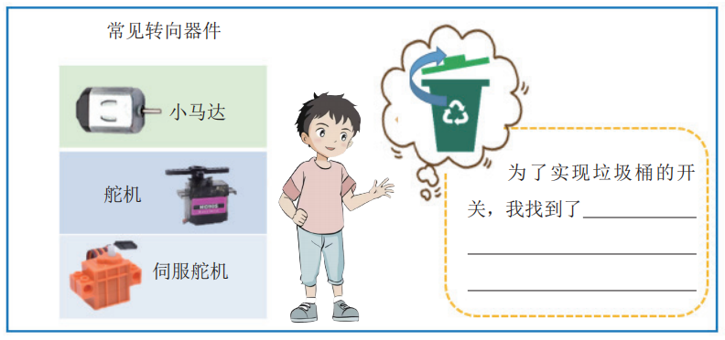
智能垃圾桶不仅需要实现对人的自动检测，还要实现盖子的自动开关。有哪些元器件可以模拟实现智能垃圾桶的这些功能呢？
自动开关盖
要实现盖子的自动开关，智能垃圾桶需要一个“手臂”来帮忙，请在左图中找一找，并填一填。

Slide 10

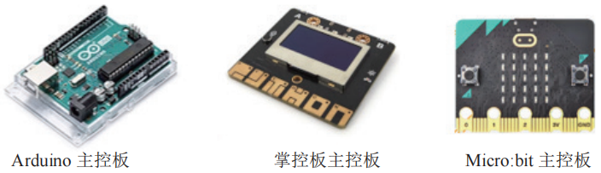

智能垃圾桶作为一个小型系统，其运行控制过程包含输入、计算、输出三个典型环节。请选择合适的主控板用于智能垃圾桶的计算环节，实现对智能垃圾桶的控制。
认识主控板
常见的开源硬件主控板包括 Arduino 主控板、掌控板主控板、Micro:bit 主控板等，具有开放的硬件设计和软件接口，可用于制作各种小型智能系统，如右图所示。
请找到合适的主控板。

Slide 11

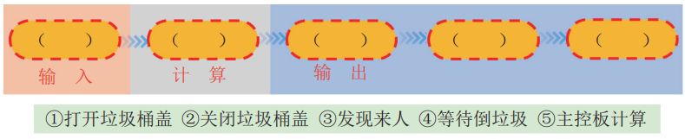
思考智能垃圾桶运行的过程与控制，将正确的序号写在括号里。

Slide 12


设计背景
活动目标
参加人员及分工
运行过程及功能描述
外形草图
请根据智能垃圾桶的设计目的、运行过程、所用器件等，和同学们一起完成智能垃圾桶的设计方案，如右表所示。

Slide 13



设计小型智能系统，可以从哪些方面考虑呢？

Slide 14
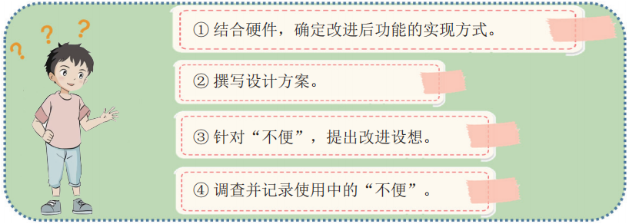
设计小型系统的一般思路
生活中我们常常会遇到一些使用起来不太方便的设备。这时，可以尝试按照一定的思路重新设计它们。
请结合讨论结果，确定的思路顺序是：_______________ 。

Slide 15


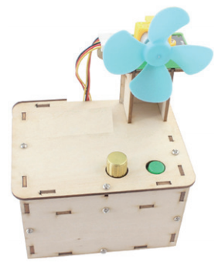

你能设计一款智能风扇吗？

Slide 16

小小设计师
运用本课程的设计思路，尝试设计一款能够根据温度变化自动启停的智能风扇。

Slide 17

义务教育《信息科技》六年级上册
第4单元 制作智能垃圾桶
第12课 设计智能垃圾桶

